Slide 1
GUIDE POUR LA RÉCUPÉRATION DES BIENS PERSONNELS ET PROFESSIONNELS
[EMPLACEMENT DU PROJET]
DATE

Slide 2
Comment utiliser ce document (1 de 2)
Instructions – Retirer cette page avant l’envoi
OBJECTIF :Le présent guide traite du nettoyage des postes de travail dans les bureaux, et non des grandes salles de dossiers ou des espaces à usage particulier.
COMMENT : Assurez-vous que les renseignements contenus dans le guide sont conformes à vos politiques et procédures internes en matière de GI. Collaborez avec vos collègues de la Gestion de l’information (GI). Il est également utile d’organiser des cours de perfectionnement sur le sujet avant que les employés se rendent sur place pour faire le ménage des papiers. Dans vos communications, assurez-vous d’expliquer pourquoi cet exercice est important et comment les employés seront soutenus au cours de cette activité. Établissez des liens avec le nettoyage en tant que première étape vers l’espace de travail modernisé.
QUI : Faites appel à votre parrain de projet pour envoyer la première communication importante.
Lors de son envoi, le guide sera accompagné des modèles de communiqués suivants. Ces documents devront également tenir compte des modifications apportées au guide.
Annonce : Récupération des biens personnels et professionnels de la direction et des gestionnaires
Annonce : Récupération des biens personnels et professionnels des employés
* La version anglaise de ce document est disponible ici : Version ANG

Slide 3
Comment utiliser ce document (2 de 2)
Instructions – Remove this page before using
AUTRE INFORMATION PERTINENTE:
Veillez à ce que vos gestionnaires soient en mesure de répondre aux questions de leurs employés.
Envisagez de désigner, dans chaque équipe ou votre groupe de GI, des « capitaines du nettoyage » qui pourront aider les employés lorsqu’ils effectueront le tri sur place.
Suivez les progrès réalisés et célébrez les petites victoires. Par exemple : Mise à jour sur le ménage des papiers : Nous sommes rendus à 50 % du travail effectué! Merci à ceux qui ont participé jusqu’à présent.
Rendez le message amusant : nous avons vu une excellente idée, qui consiste à organiser un concours pour savoir qui peut prendre un égoportrait avec la plus grosse pile de papier. Cette activité a été chaudement accueillie par les employés, qui ont bien participé. Le ministère a remis une carte-cadeau d’un restaurant (de son choix) au gagnant en tant que mesure incitative. Une option pour un prix gratuit : tout au long de votre projet de transformation, chaque fois que vous organisez une activité de type concours, les noms des gagnants sont rassemblés et, à la fin, un gagnant est choisi pour assister à la cérémonie de coupe du ruban.
Voici un exemple d’une campagne de nettoyage complète d’un autre ministère :
Exemple – GdC – Présentation GI en milieu de travail – FR
Exemple – Courriel – Le grand projet d’élimination du papier de 2021 – Projet Milieu de travail GC – Bilingue
Exemple – Bulletin d’information sur l’élimination du papier – FR
Exemple – Courriel – Formation sur la gestion de l’information – Bilingue
Exemple – Bulletin d’information sur la formation des GI – FR

Slide 4
Que contient le guide?
1
Ce que vous devez savoir
2
Quoi faire avant de vous rendre au bureau
3
Au bureau: quoi ramener à la maison et comment faire le tri?
4
Conseils utiles
5
Liste de vérification pour le nettoyage

Slide 5
Ce que vous devez savoir
Merci de participer à la récupération des biens personnels et professionnels! Dans ce dossier, vous trouverez les outils nécessaires pour réussir votre nettoyage.
1
Quoi?
Les objets personnels doivent être retirés du bureau.
Les biens professionnels (matériel informatique, mobilier, fournitures, etc.) doivent être triés et soit conservés, soit éliminés.
Ménage du papier : les documents doivent être examinés, stockés, numérisés et éliminés selon les renseignements fournis dans le présent dossier.
2
Quand et où?
Nos efforts de nettoyage auront lieu les [dates] pour [lieu et étages].
Réservez une plage horaire pour votre venue au bureau pendant le nettoyage : [lien de réservation ou coordonnées].
Déterminez avec votre gestionnaire si vous devez être présent sur place à une date et à une heure précise.
3
Pourquoi?
Nous modernisons notre espace de travail pour vous donner plus de choix d’endroits où travailler.
Nous évoluons vers une organisation axée sur le numérique dans le cadre de l’avenir du travail.
4
Comment?
Passez en revue ce guide, puis suivez les indications et les instructions sur place.
Procurez-vous les fournitures de nettoyage [auprès de votre capitaine du nettoyage] et triez vos articles en conséquence.

Slide 6
Quoi faire avant de vous rendre au bureau
Si vous disposez d’un processus détaillé du programme, insérez la diapositive correspondante.
1
Réservez votre plage horaire ici : [lien].
2
Effectuer l’autoévaluation ou les contrôles requis.
3
Passez en revue les exigences de santé et sécurité des lieux avec votre gestionnaire.
4
Vérifiez que votre carte d’accès est toujours valide. Si non, communiquez avec : [nom de la personne-ressource].
5
Prenez connaissance des communications et des instructions d’emballage sur place figurant dans ce guide.

Slide 7
Plan d’étage
Insérer le plan d’étage
 | Légende
 | Centre du capitaine du nettoyage
 | Abandon des actifs commerciaux conservés
 | Aires d’élimination

Slide 8
Signalétique au bureau
Respectez les directives en matière de santé et de sécurité sur les lieux, y compris les signalétiques concernant la distanciation sociale, la circulation et les limites de capacité, le cas échéant.
À votre arrivée sur les lieux, rendez-vous dans les salles ou les zones indiquées avec [votre capitaine ou votre représentant du nettoyage] pour récupérer votre matériel de nettoyage (boîtes, notes autocollantes, marqueurs et ruban adhésif).
Lors du nettoyage du bureau, placez les articles appropriés dans les sections désignées par la signalétique affichée (voir les exemples).
Tous les biens conservés devraient être placés dans les lieux désignés.

Slide 9
Qu’est-ce qui doit être fait?
EXEMPLE
Ménage des papiers : Les documents doivent être examinés, stockés, numérisés et jetés selon les renseignements fournis dans ce dossier.
Les effets personnels doivent être retirés des postes de travail, des casiers, des armoires et des aires communes, y compris la cuisine et le vestiaire.
Les effets professionnels comme la papeterie, les périphériques informatiques et les fournitures de bureau doivent être triés dans les zones prévues à cet effet.
Le matériel informatique excédentaire (c’est-à-dire les imprimantes, les scanneurs et les ordinateurs de bureau) qui est trop volumineux pour être déplacé doit être étiqueté.
Le mobilier non ergonomique doit rester au poste de travail et être étiqueté comme mobilier excédentaire par les capitaines de nettoyage ou par le fournisseur du service de déménagement.
Insérer des renseignements et des photos relatifs aux instructions d’étiquetage.
Exemple : Nous vous fournirons des boîtes, du ruban adhésif, des étiquettes (vertes, rouges, bleues et orange) et des marqueurs.
Vert – objets personnels que vous devez retirer vous-même
Rouge – boîtes d’actifs commerciaux à conserver
Bleu – gros matériel informatique excédentaire (ex. : imprimantes)
Orange – meubles excédentaires pour la désaffectation
Indiquez votre nom et votre ministère sur les étiquettes rouges, jaunes et orange. Il n’est pas nécessaire de marquer les étiquettes vertes étant donné que vous rapportez ces articles chez vous. Si vous emballez des articles personnels pour un collègue, veuillez écrire son nom sur l’étiquette.

Slide 10
Que pouvez vous ramener à la maison?
À ramener à la maison
À laisser au bureau
Articles excédentaires
Articles personnels (chaussures, vêtements, nourriture, articles personnels au poste de travail, dans les casiers et dans la cuisine)
Renseignements personnels ou de nature non délicate
Cartables de formation non classifiés qui ne sont pas en ligne (envisager la numérisation)
Périphériques informatiques, conformément aux [directives de votre organisation] (clavier, souris, chargeur)
Équipement ergonomique personnel (sauf les meubles ergonomiques comme les bureaux)
Actifs, conformément aux [directives de votre organisation] (ordinateurs portables, écrans)
Actifs informatiques qui ne sont pas marqués comme étant à la disposition des employés en télétravail (ex. : scanneurs)
Duplicateurs de ports
Imprimantes
Téléphones VoIP
Périphériques informatiques qui ne sont pas marqués comme étant à la disposition des employés en télétravail (adaptateurs, barres d’alimentation, etc.)
Mobilier (chaises de bureau, caissons, etc.)
Matériel de téléconférence et de vidéoconférence
Informations classifiées (p. ex., documents secrets ou très secrets)
Documents Protégé B ou C
Claviers supplémentaires
Souris supplémentaires
Vieux cellulaires
Matériel de TI non désiré
Placez les articles excédentaires aux endroits désignés sur l’étage.

Slide 11
Pourquoi vous devez ramener vos affaires à la maison?
Tous les postes de travail et les bureaux situés au nouveau lieu de travail seront communs, ce qui signifie qu’aucun objet personnel ne pourra y être laissé. Vous aurez toutefois accès à un casier.
[Insérez les renseignements relatifs à votre stratégie en matière de casiers ou d’armoires au nouveau lieu de travail.]
Exemple 1 : Des casiers de jour seront mis à la disposition des employés de [lieu]. Les objets personnels doivent être retirés du bureau à la fin de chaque journée.
Exemple 2 : Les casiers seront attribués à des ministères ou à des équipes individuels à [lieu]. Votre gestionnaire vous informera des normes et des attentes de l’équipe concernant les casiers d’équipe et vous dira ce que vous pouvez garder ou pas sur le lieu de travail.
Exemple 3 : Des casiers seront attribués aux employés. Rapportez vos objets personnels à la maison maintenant. Lorsque sera terminé le projet [nom du projet], vous pourrez rapporter certains objets personnels pour les ranger dans votre casier [insérez des renseignements concernant la capacité des casiers, s’il y a lieu].

Slide 12
Comment réaliser votre ménage de papier
1
2
3
SAVOIR
quoi nettoyer d’abord
TRIER
vos renseignements
DÉCIDER
quoi conserver et quoi jeter

Slide 13
Savoir quoi nettoyer en premier
1
CONSERVER
les ressources documentaires à valeur opérationnelle qui :
ÉLIMINER
l’information éphémère qui :
favorisent la prestation des programmes et des services (politiques, lignes directrices, dossiers des clients, documents de planification);
traitent des activités opérationnelles (affectations de tâches, documents du projet et des processus, offres d’emploi, contrats, transactions);
consignent les faits et justifient les décisions ou les mesures prises (comptes rendus des décisions, autorisations, notes d’information, conseils juridiques, documents de la réunion, documents faisant l’objet d’un litige);
appuient les rapports, le rendement et la responsabilisation ministériels (p. ex., plans stratégiques, rapports ministériels, statistiques).
favorise la création de ressources documentaires à valeur opérationnelle, mais qui n’est nécessaire que pour une période limitée (copies d’appoint des présentations ou des documents, courriels ou bulletins informatifs, documents de formation et documents de travail pour lesquels d’importantes modifications ont été documentées dans une version ultérieure);
ne favorise pas la création de ressources documentaires à valeur opérationnelle (pourriels, avis de réunion, avis de vacances et de congés, renseignements personnels).

Slide 14
Trier vos renseignements
2
Classez vos papiers en trois piles
À CONSERVER
À ÉLIMINER
À DÉTERMINER
Ressources documentaires à valeur opérationnelle
Ressources documentaires éphémères
Information dont vous n’êtes pas certain
* Les documents liés à des demandes d’AIPRP ou visés par un litige doivent être préservés. *

Slide 15
Décider quoi conserver et quoi jeter (1 de 2)
EXEMPLE
REMPLACER CECI PAR VOTRE PROPRE TABLEAU
VALEUR | SENSIBILITÉ Voir les renseignements de nature délicate ci-dessous. | MESURES
Mise en suspens pour une raison juridique | Tous | Ne pas éliminer – Il faut conserver toutes les copies, y compris les versions numérisées, jusqu’à ce que l’avis de conservation soit expressément levé par le ministère de la Justice. Placez les documents papier pertinents dans une boîte, clairement étiquetée avec votre nom et le nom du litige (p. ex., Thompson c. PGC; Bouchard c. PGC).
RDVO | Non | Numériser les documents et les sauvegarder dans GCdocs ou les déposer dans une boîte étiquetée selon les normes ministérielles. Demander au responsable de la GIDGR ses directives, car des directions générales ont l’obligation juridique de préserver une copie papier de la ressource.
RDVO | Oui | Numériser les documents et les sauvegarder dans GCdocs ou les déposer dans une boîte étiquetée selon les normes ministérielles. Demander à l’équipe de la GIDGR ses directives, car des directions générales ont l’obligation juridique de préserver une copie papier de la ressource.
Éphémère | Non | Déposer les ressources dans le bac de recyclage bleu.
Éphémère | Oui | Services de déchiquetage : Procédure ministérielle de destruction des renseignements de nature délicate
À déterminer |  | Valider avec vos pairs ou l’équipe de la GIDGR s’il s’agit d’une RDVO ou d’une ressource éphémère.
* Voir l’arbre décisionnel à la diapositive 16 pour en savoir plus.

Slide 16
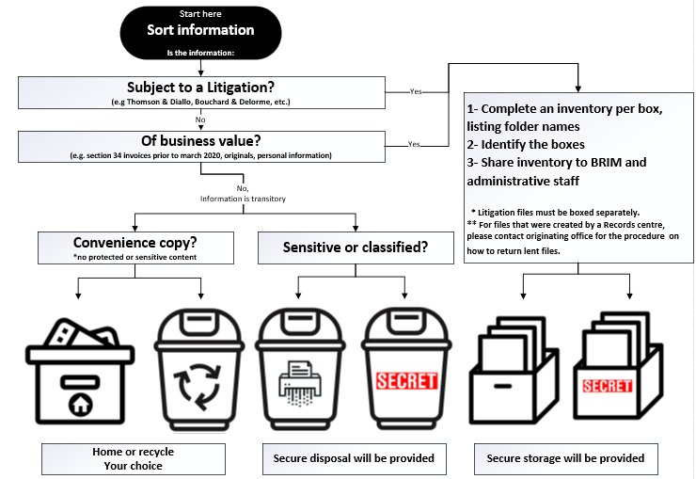
Décider quoi conserver et quoi jeter (2 de 2)
EXEMPLE

Slide 17
Avant de quitter le bureau
!
!
Assurez-vous que les articles sont marqués avec exactitude au moyen des étiquettes fournies. Retournez au centre les étiquettes, les boîtes et les fournitures non utilisées.
Assurez-vous d’avoir tous vos objets personnels. Ne laissez rien derrière vous : rapportez les objets personnels ou jetez-les.
!
!
Faites le point avec votre [capitaine du nettoyage] avant de partir. Avisez votre responsable que vous avez terminé tout votre nettoyage.
Après le nettoyage, l’équipe de projet balaiera le sol, et jettera les articles non identifiés le [DATE].

Slide 18
Conseils pratiques (1 de 2)
!
!
!
Des bacs identifiés seront situés dans un endroit central de l’étage. Ne placez pas d’effets personnels à proximité des aires d’élimination.
Ne placez pas de plastique, de CD et de matériaux autres que le papier dans le bac de recyclage ou de déchiquetage.
Cherchez partout pour identifier les documents à jeter, y compris les salles de réunion, les couloirs et les espaces communs.

Slide 19
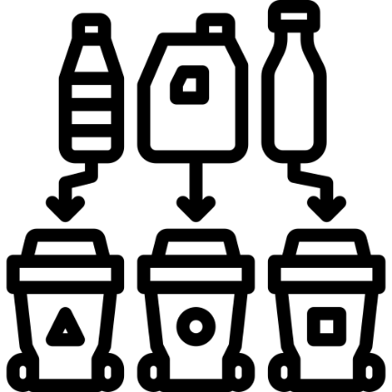
Conseils pratiques (2 de 2)
!
!
!
Identifiez par une étiquette les meubles, les biens technologiques et les périphériques excédentaires qui sont brisés ou abandonnés.
Ne jetez aucun produit chimique et aucune solution inconnue dans la poubelle. Placez ces articles dans la zone prévue à cet effet.
Séparez les matériaux avant de les jeter. Veuillez utiliser les réceptacles prévus à cet effet.

Slide 20
Conseils pratiques [COVID-19]
FACULTATIF LORSQUE DES MESURES SANITAIRES SONT REQUISES
!
!
!
N’oubliez pas de maintenir une distance de deux mètres avec les autres employés lors du nettoyage. Les aires communes et les toilettes sont limitées à [nombre] personnes.
Désinfectez les surfaces communes après chaque utilisation. Les stations de désinfection seront situées à un endroit central.
Le port du masque est obligatoire pendant tout le nettoyage.

Slide 21
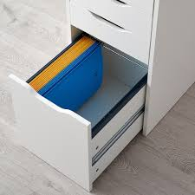
Liste de vérification pour le nettoyage
Numériser le plus de documents possible et déchiqueter correctement ceux contenant des renseignements de nature délicate.
Vérifier que les tiroirs et les armoires sont vides (retirer les dossiers vides).
Vérifier derrière les bureaux, les armoires et les caissons si des documents ou des biens ont été oubliés.
Retirer les effets personnels des armoires et des tiroirs de cuisine, des vestiaires, des salles de conférence et autres aires communes.
Vérifier que les bacs en plastique sont scellés au moyen d’une fermeture à glissière ou d’un sceau de sécurité approprié, qu’ils sont identifiés et qu’ils sont entreposés dans un endroit sûr et approuvé.
Déposer les dossiers vides dans des boîtes en carton, sceller les boîtes avec du ruban adhésif et les étiqueter.
Vérifier que les fournitures de bureau excédentaires sont placées dans des boîtes en carton, correctement étiquetées, puis déplacées vers un emplacement centralisé.

